Slide 2
Implementación de Gobierno Por Resultados (GPR), en el Gobierno Autónomo Descentralizado (GAD) Provincial Santo Domingo de los Tsáchilas
Gobierno Autónomo Descentralizado Provincial de Santo Domingo de los Tsáchilas
Dirección de Gestión de Planificación
Ing. Geovanny Benítez,
Prefecto GAD Provincial Santo Domingo de los Tsáchilas
Ciudad de Jalisco, Septiembre 2016

Slide 3
Quienes somos…
El Gobierno Descentralizado Autónomo Provincial de Santo Domingo de los Tsáchilas, tiene como Visión ser una entidad protagonista del desarrollo integral de la provincia; bajo principios de solidaridad, subsidiariedad, equidad, integración y participación, articula políticas y estrategias de competitividad y productividad.
La Misión del Gobierno Autónomo Descentralizado Provincial se funda en Impulsar el desarrollo sustentable, incluyente y participativo de la provincia, en base a la implementación de políticas y planes de fomento de la productividad, movilidad, gestión ambiental y prestación de servicios públicos para garantizar el buen vivir.

Slide 4
Nuestras Competencias Como GAD Provincial…
Planificar el desarrollo provincial y formular los correspondientes planes de ordenamiento territorial.
Planificar, construir y mantener el sistema vial de ámbito provincial, que no incluya las zonas urbanas.
Ejecutar obras en cuencas y micro cuencas La gestión ambiental provincial.
Planificar, construir, operar y mantener sistemas de riego.
Fomentar las actividades productivas provinciales especialmente las agropecuarias.
Gestionar la cooperación internacional para el cumplimiento de sus competencias

Slide 5
Cómo esta estructurado el GAD Provincial

Slide 6
Por qué necesitábamos implementar GPR en nuestra institución…..
Para aterrizar nuestro plan estratégico a la realidad
Para mejorar el manejo de nuestros proyectos
Para que nuestro presupuesto sea optimizado

Slide 7
Por qué necesitábamos GPR en nuestra institución…
Para cuidar los recursos
Para mejorar nuestros servicios
Para entregar “resultados”
Para ser más efectivos

Slide 8
Transferencia de conocimiento
Cómo logramos implementar GPR…..
Software Suite - GPR
Sesiones / Talleres de Trabajo
Asesoría personalizada
Fecha de inicio 09/12/2015
Fecha de fin 27/02/2016
80 días

Slide 9
Cómo logramos implementar GPR…..
Capacitaciones en GPR
Establecimiento del Equipo Metodológico GPR
Sesiones de Pre-planificación y Planificación, dirigido al Equipo Ejecutivo
Talleres GPR 1 y 2, dirigido a los titulares de planes
Cuartos de Guerra y Sesiones de Calidad
Sesión de Agrupación de Indicadores
Sesión de Inauguración de GPR

Slide 10
Cómo logramos implementar GPR….
Diseño de la Resolución Administrativa para la ejecución de GPR
Norma Técnica Institucional para la ejecución de GPR
Socializaciones y Generación de reporteria
El Equipo Metodológico se hace cargo de la ejecución permanente de GPR
Seguimiento y Evaluación a Planes Operativos y Proyectos

Slide 11
Donde nos encontramos ya implementado GPR….
Compromiso
Productividad
Resistencia pasiva
Exploración
Resistencia activa
Tiempo
La aceleración del cambio ayuda a pasar los tiempos de baja productividad

Slide 12
Qué es GPR en el GAD Provincial actualmente…
Es un conjunto de conceptos, metodologías y herramientas que permiten orientar las acciones del Gobierno Provincial al cumplimiento de sus objetivos estratégicos y resultados concretos.

Slide 13
Planes rectores
El Modelo GPR en el GAD Provincial….
Plan de Desarrollo y Ordenamiento Territorial
PREFECTURA
EP PROVINCIALES
Prefectura
Planes Estratégicos
Objetivos Estratégicos
Objetivos Estratégicos
Estrategias
Estrategias
UNIDADES OPERATIVAS
UNIDADES OPERATIVAS
Direcciones / Unidades operativas
Planes Operativos
Objetivos Operativos
Objetivos Operativos
Proyectos
Proyectos
Procesos
Procesos

Slide 14
Cómo funciona el sistema GPR en el GAD Provincial
Quién participan en el sistema GPR
Patrocinador Ejecutivo
Equipo Metodológico GPR
Directores de la Unidad Operativa
Líderes de Proyectos y Equipos de Trabajo

Slide 15
7 OBJETIVOS ESTRATEGICOS
28 ESTRATEGIAS
60 INDICADORES ESTRATEGICOS
6 RIESGOS
26 OBJETIVOS OPERATIVOS
63 INDICADORES OPERATIVOS
45 PROCESOS
59 PROYECTOS
711 HITOS DE PROYECTOS
83 RIESGOS DE PROYECTOS
El Estado actual del contenido GPR en el GAD Provincial
Plan Estratégico
Planes Operativos

Slide 16
El Estado actual del contenido GPR en las Empresas Públicas del GAD Provincial
Plan Estratégico
Plan Estratégico
Plan Estratégico
Objetivos | 5
Estrategias | 10
Indicadores | 10
Riesgos | 3
Objetivos | 2
Estrategias | 7
Indicadores | 8
Riesgos | 2
Objetivos | 4
Estrategias | 12
Indicadores | 7
Riesgos | 4
Planes Operativos
Planes Operativos
Planes Operativos
Objetivos Operativos | 2
Indicadores | 10
Procesos | 9
Proyectos | 3
Hitos de proyectos | 0
Riesgos de proyectos | 0
Objetivos Operativos | 3
Indicadores | 8
Procesos | 8
Proyectos | 2
Hitos de proyectos | 5
Riesgos de proyectos | 1
Objetivos Operativos | 2
Indicadores | 7
Procesos | 15
Proyectos | 5
Hitos de proyectos | 53
Riesgos de proyectos | 6

Slide 17
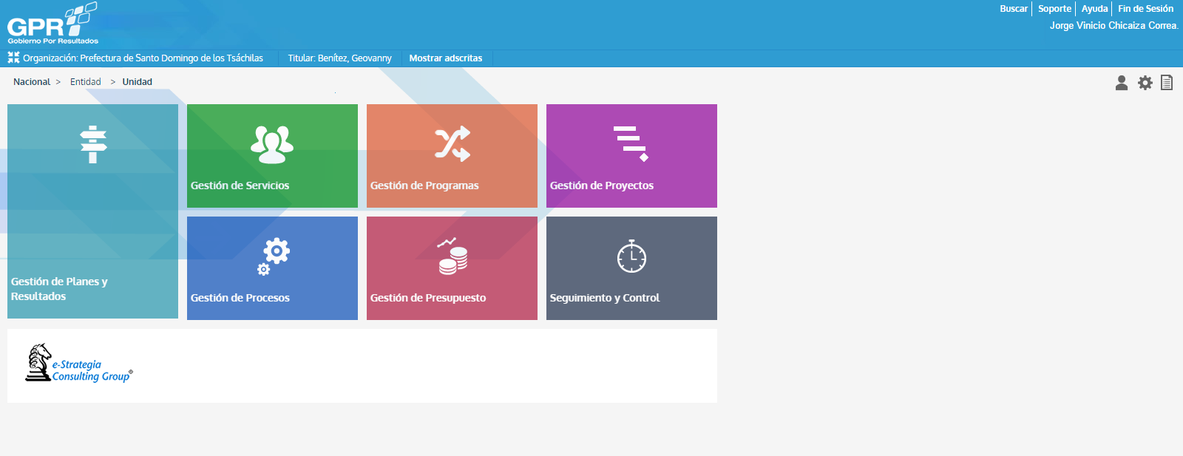
La Herramienta GPR en el GAD Provincial....

Slide 18
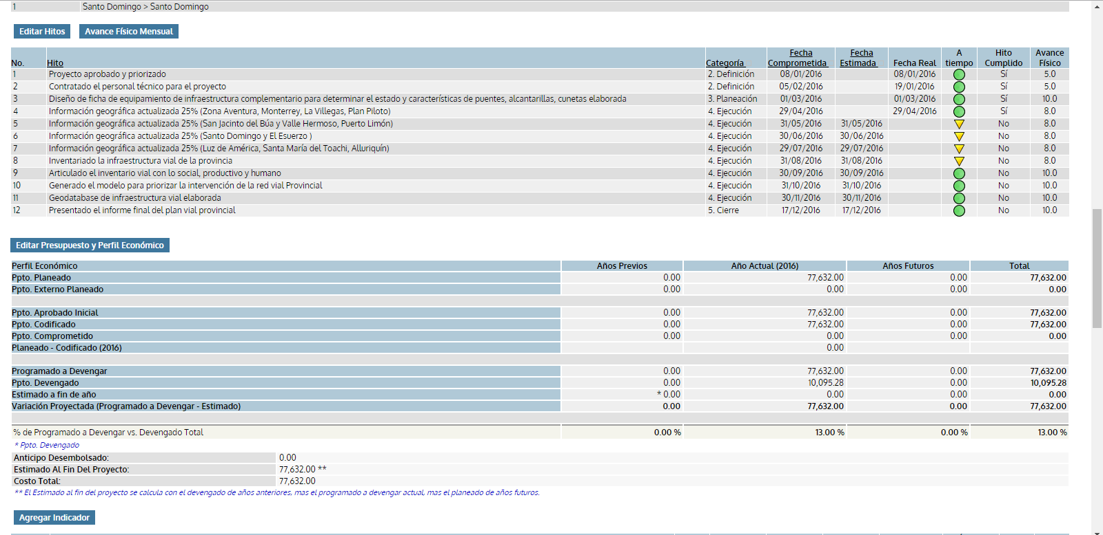
La Herramienta GPR en el GAD Provincial, procesos y proyectos

Slide 19
Resultados Reportados por la Herramienta GPR en el GAD Provincial…
El 68% de los Indicadores de resultado del Plan Operativo, cumple con lo planificado.

Slide 20
Resultados Reportados por la Herramienta GPR en el GAD Provincial…
El 58% del total de proyectos de inversión reportan un avance físico según lo planificado
El 43% del total de proyectos de inversión reportan una desviación del +/- del 15% del presupuesto devengado según lo planificado
El 27% del total de proyectos de inversión reportan el cumplimiento de sus indicadores según lo planificado

Slide 21
Resultados Reportados por la Herramienta GPR en el GAD Provincial…
A nivel global el Índice de Gestión Estratégica Promedio en el GAD Provincial es del 88.39%.

Slide 22
Logros Alcanzados con la implementación GPR en el GAD Provincial
Entre los primeros GAD Provinciales del Ecuador que impulsa su transformación con la Metodología Gobierno Por Resultados
Toda la Institución habla un mismo lenguaje en términos de planificación y gestión.
Planificación estratégica y operativa consistente, que soporta al Plan Nacional para el Buen Vivir y al Plan de Desarrollo y Ordenamiento Territorial.
Enfoque para los esfuerzos de mejora institucional en base a una evaluación real del desempeño de los procesos actuales.
Adopción de mejores prácticas de administración de proyectos.
Contribución explicita a la gestión del Gobierno Provincial por parte de las entidades adscritas: Empresas Públicas
Equipo institucional fortalecido en conocimientos y habilidades, que puede dar continuidad a la Gestión Provincial Por Resultados.
Transparentar la Gestión Pública del GAD Provincial

Slide 23
Desafíos Pendientes de GPR en el GAD Provincial
Fortalecer el proyecto Gobierno por Resultados en el GAD Provincial, como una herramienta ejecutiva.
Controlar el 100% de la gestión de los proyectos de inversión y gasto corriente de acuerdo a la metodología GPR.
Documentar y mejorar los procesos comatosos.
Cambiar la cultura institucional hacía la medición y evaluación por resultados.

Slide 24
Gobierno Autónomo Descentralizado Provincial de Santo Domingo de los Tsáchilas
Dirección de Gestión de Planificación
“Lo que no se define no se puede medir. Lo que no se mide, no se puede mejorar. Lo que no se mejora, se degrada siempre”. Lord Kelvin

